Slide 1


CAMPAGNE DE DÉPISTAGE PRÉVENTION ET PRISE EN CHARGE DES LÉSIONS PRÉCANCÉREUSES DU COL UTÉRIN
DISTRICT SANITAIRE DE DIAMNIADIO, DAKAR (SÉNÉGAL)
Astou Coly NIASSY DIALLO, S BA MBAYE, R Diouf NIANG, Mama R SY DIALLO

Slide 2
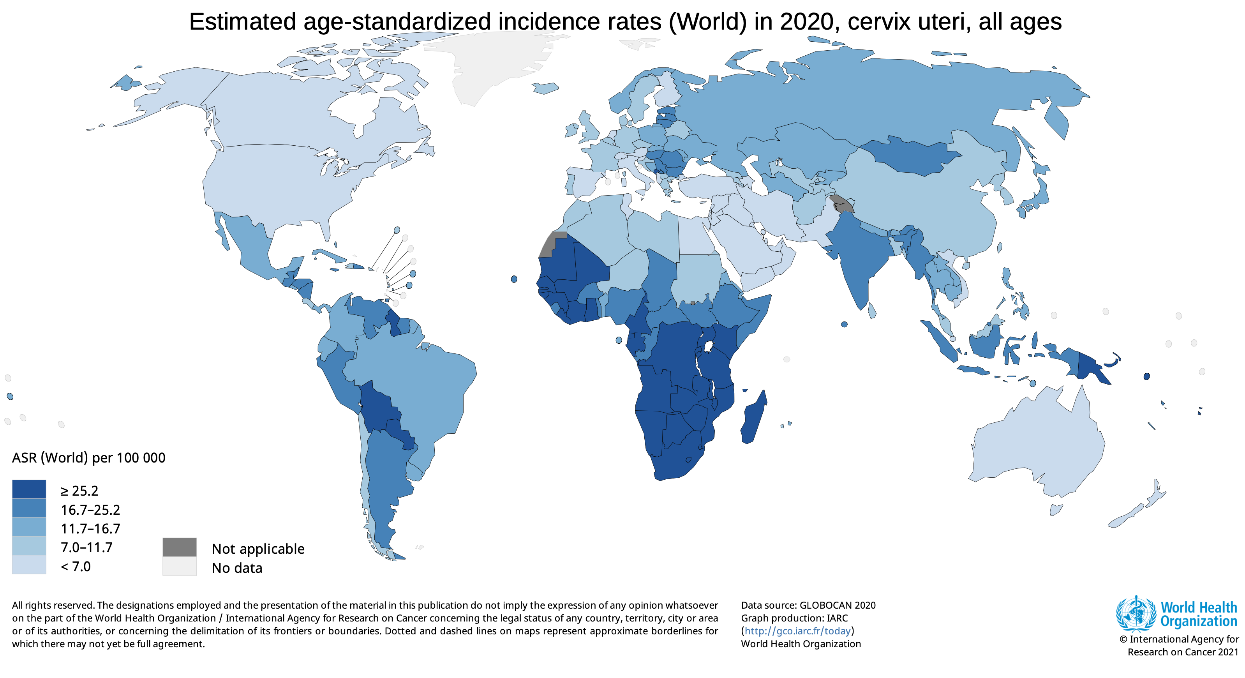
INTRODUCTION
Cancer du col utérin:
Incidence et mortalité
Monde = 4e cancer féminin
Afrique= 2ème
Stratégie élimination OMS
Maximum 4nvx/100.000 femmes/an
2030: 90% vaccin HPV (15 ans)
70% dépistage (35 – 45 ans)
90% traitement
Monde

Slide 3
INTRODUCTION
Sénégal: introduction PEV en 2018
Campagnes, consultations de routine: dépistage et prise en charge dysplasies col utérin
District sanitaire de Diamniadio: intensification campagnes de vaccination, sensibilisation, dépistage et prise en charge des lésions précancéreuses

Slide 4
OBJECTIFS
Évaluer la campagne Octobre Rose dans le district sanitaire de Diamniadio
Améliorer le circuit de prise en charge des patientes après sensibilisation, dépistage et prise en charge

Slide 5
PATIENTES ET MÉTHODES
Type d’étude : descriptive rétrospective et prospective
Population : femmes du district sanitaire de Diamniadio
Période d’étude : Octobre 2023
Analyse : Excel

Slide 6
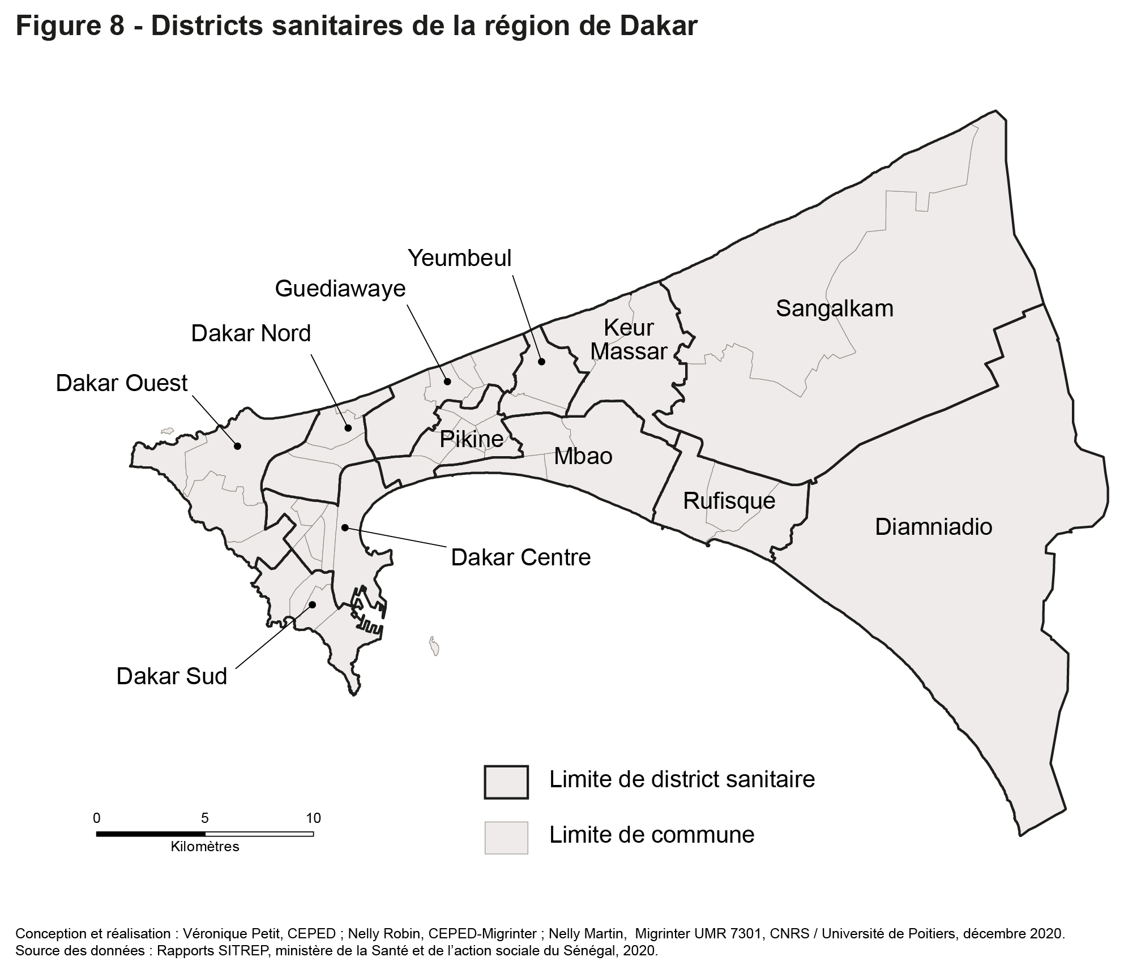
CADRE D’ÉTUDE
Cabinet Para Ma Source
CabYenne Ya AWA
Centre Medical de Garnison (CMG) Bargny
Clinique 18 Safar
CPRS de Yenne
CS Diamniadio
CS Ndiaye Diouf
Dialaw Médical Hospital
Maternite Bargny
Maternite Sebikotane
Maternité Séndou
PM MC Sébikotane
PS Alkhayria
PS Bargny Guedji
PS Dougar
PS Kip Carrieres
PS Missirah
PS Ndiolmane
PS Ndoukhoura Peulh
PS Ndoyénne
PS Niangal
PS Sebi Ponty
PS Sebikotane
PS Sendou
PS Yenne

Slide 7
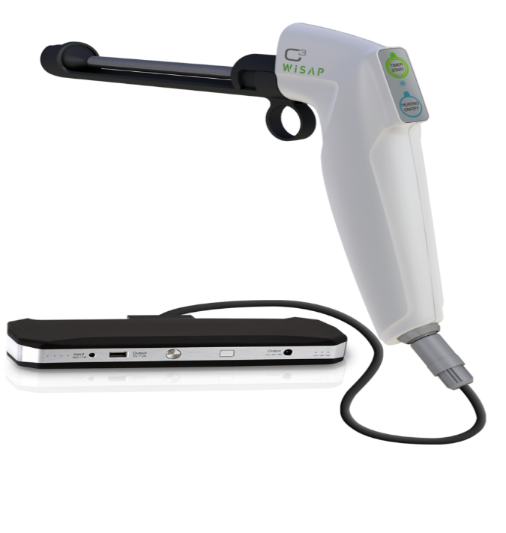
RÉSULTATS
2315 patientes reçues
Age moyen 37,46 ans
Parité moyenne 5,8
1706 Dépistages visuels
120 IVA (+)
62 colposcopies
27 thermoablations
8 biopsies du col utérin

Slide 8
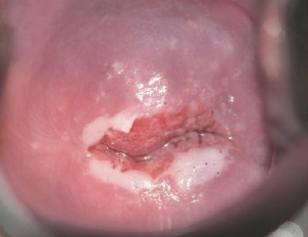
RÉSULTATS
100 FCU
100 tests viraux HPV
422 visites à domiciles
34 causeries
HPV1 304
HPV2: 205

Slide 9
DISCUSSION
Adhésion de la population au dépistage
Engagement des membres de l’ECD, des prestataires de soins et des acteurs communautaires
Traitement de certaines lésions par la thermo-ablation
  Appui des partenaires
  Appui des CDS
  Appui des collectivités territoriales

Slide 10
DISCUSSION
POINTS A AMELIORER
Insuffisance du financement des activités d’octobre rose
DEFIS
Intégrer le dépistage du cancer du col de l’utérus dans les consultations de routine
Rendre disponible un autre appareil de Thermo-ablation.
PERPECTIVES
Former les sages-femmes sur l’utilisation de l’appareil de Thermo-ablation
RECOMMANDATIONS
Financer les activités de dépistage
Mettre à temps les dotations au niveau des districts

Slide 11
CONCLUSION
Dans le cadre de la lutte contre la mortalité maternelle, le ministère de la santé et de l’action sociale a inscrit la lutte contre le cancer du col de l’utérus et du sein comme priorité.
Certes des résultats probants sont notés dans les interventions de dépistage faites dans les structures sanitaires mais il reste quelques défis à relever afin d’améliorer cette prévention.

